Slide 1
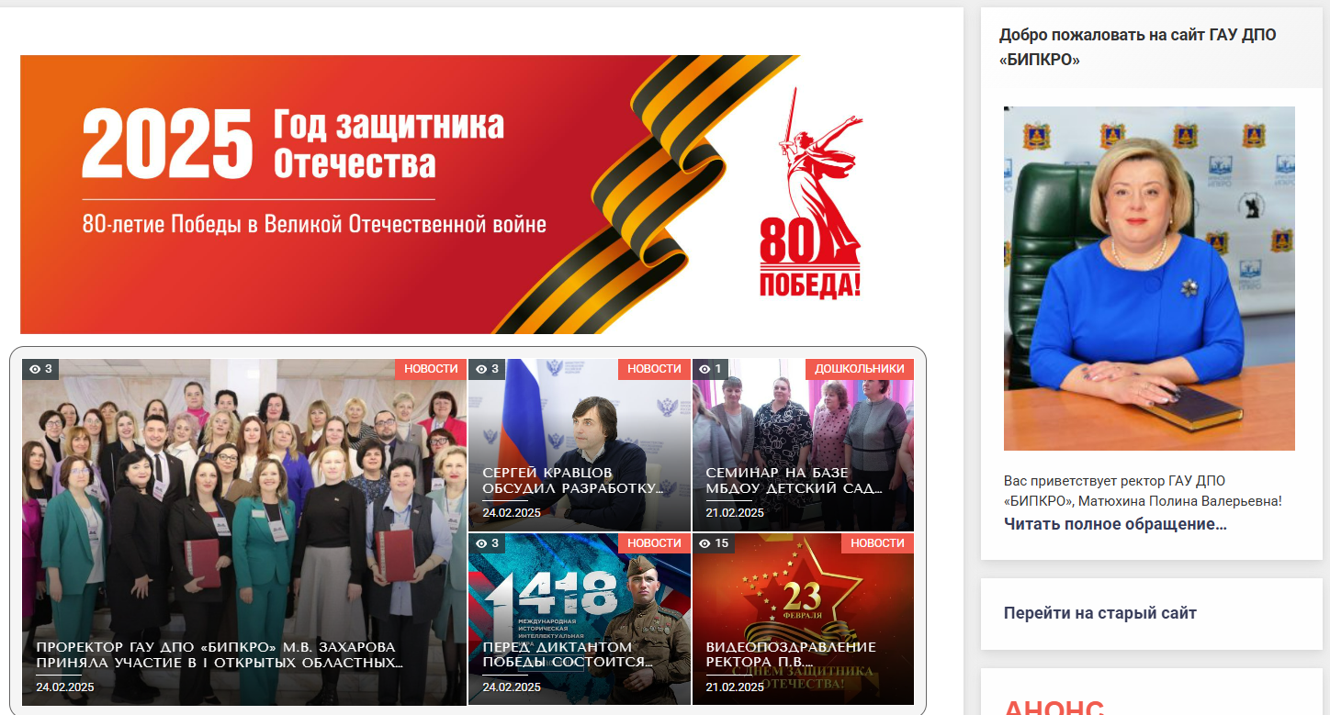
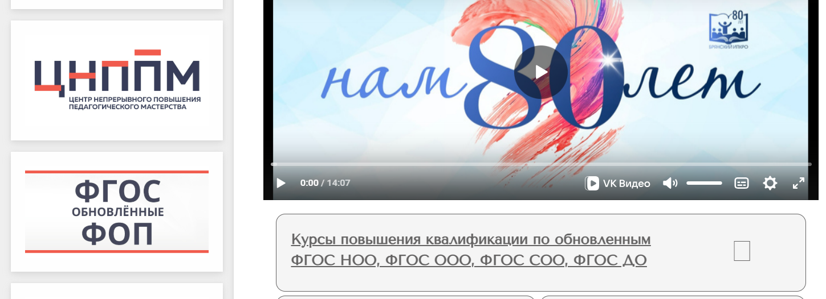
Методическое сопровождение педагогических и руководящих работников по вопросам реализации ФООП и ФГОС общего образования, в том числе по вопросам
формирования функциональной
грамотности обучающихся.
В Брянской области созданы все условия для реализации обновленных ФГОС и ФООП для всех уровней образования, включая программы воспитания. Разработана региональная нормативная правовая база, реализуются программы повышения квалификации для педагогических и управленческих кадров, разработаны адресные методические рекомендации, проведены образовательные события по наиболее актуальным вопросам.

Slide 2
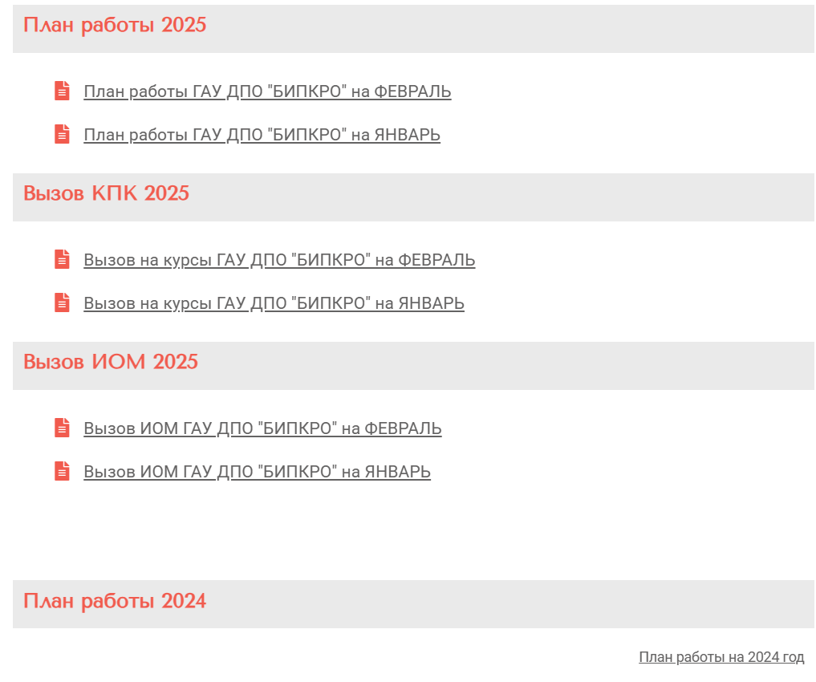
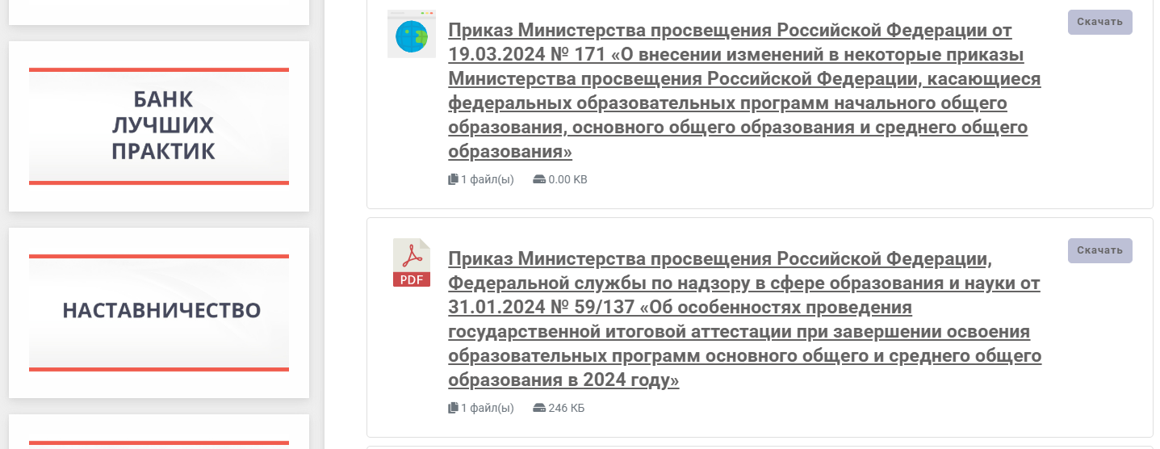
Основные мероприятия по введению обновленных ФГОС и ФООП
Анализ нормативных документов
Информация об изменениях в ФГОС
Представлен анализ федеральных нормативных документов, регулирующих обновление содержания ФГОС, введение ФОП, ведущие изменения в содержании общего образования.
Доведена информация об основных изменениях в ФГОС общего образования.

Slide 3
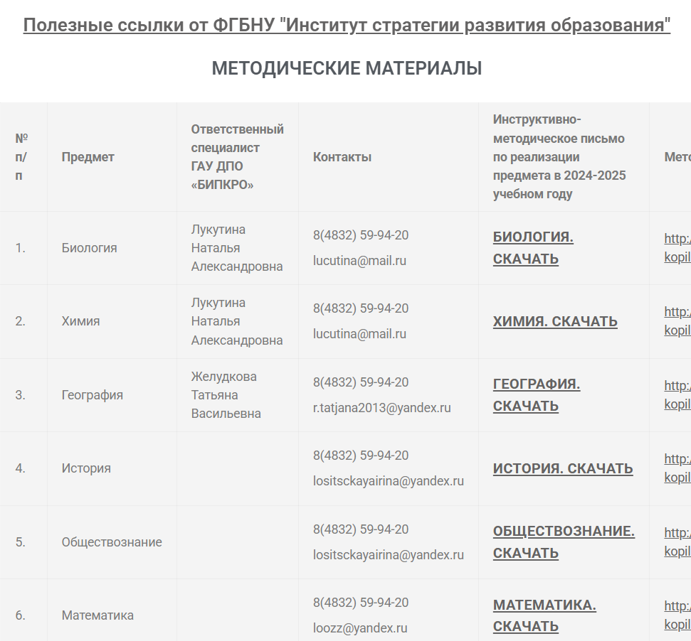
Рекомендации по использованию ФОП
1
Разработка основных образовательных программ
2
Формирование функциональной грамотности
Даны рекомендации по использованию ФОП для разработки основных образовательных программ образовательными организациями на уровне начального, основного и среднего общего образования.
Дан алгоритм необходимых действий управленческих команд общеобразовательных организаций по обеспечению формирования функциональной грамотности обучающихся.
3
Введение ФГОС СОО
Дан алгоритм необходимых действий управленческих команд общеобразовательных организаций для введения ФГОС СОО и использования ФООП СОО.

Slide 4
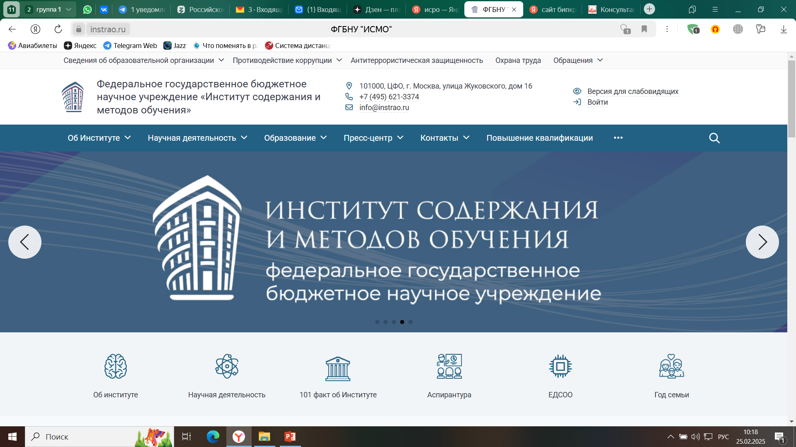
Дополнительная информация и ресурсы
Федеральные цифровые ресурсы
Нормативные правовые документы
Дана информация о федеральных цифровых ресурсах.
Доведена информация о федеральных и региональных нормативных правовых документах, регулирующих различные вопросы содержания общего образования, включая приказы и письма Минпросвещения России.
Профильное обучение
Профилактика учебной неуспешности
Дана информация по организации профильного обучения, включая информацию по классам / группам психолого-педагогической направленности.
Дан алгоритм необходимых действий управленческих команд общеобразовательных организаций для профилактики учебной неуспешности.

Slide 5
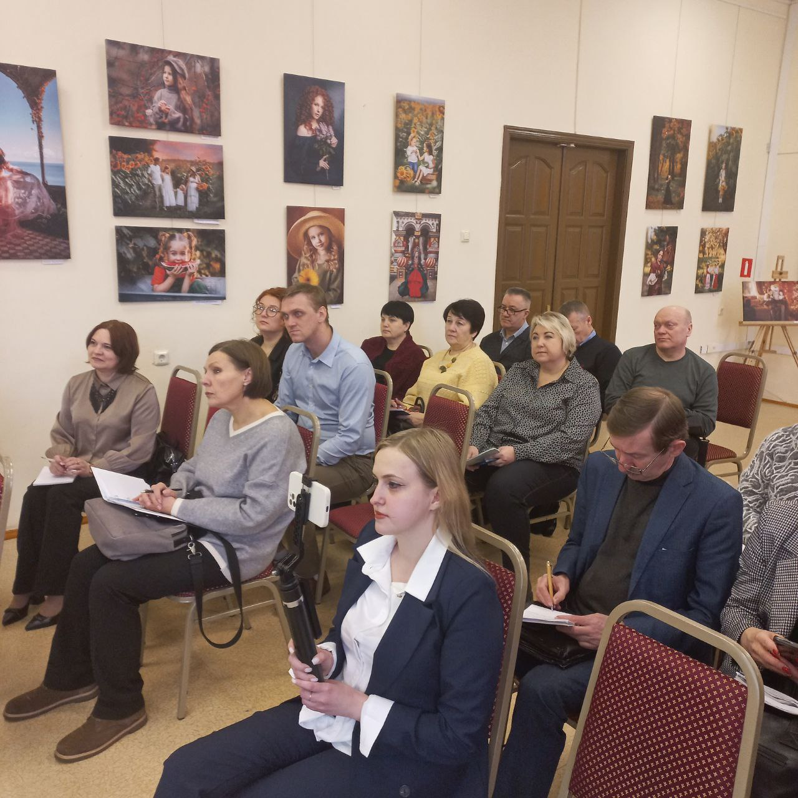


Повышение квалификации педагогических работников
В результате реализации комплексной работы по введению обновленных ФГОС и ФОП предметными структурными подразделениями обеспечено повышение квалификации педагогических работников и управленческих кадров по программам повышения квалификации Академии Минпросвещения России и БУ ОО ДПО «Институт развития образования».
Общее количество педагогических и руководящих работников системы образования Брянской области, прошедших повышение квалификации по вопросам реализации ФГОС – 2648 человек.

Slide 6
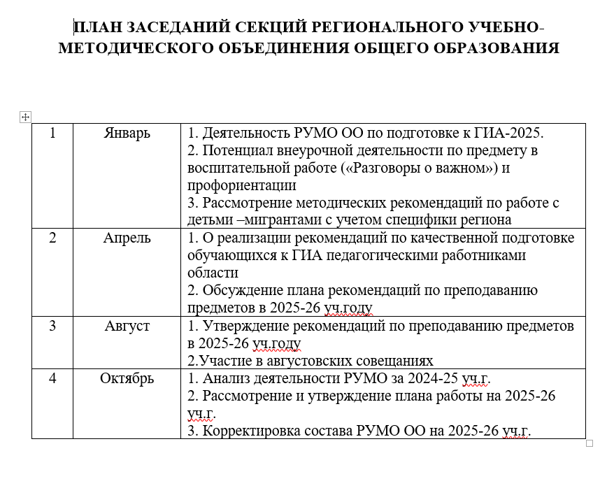
Работа РУМО
Обсуждение актуальных вопросов
1
В ходе заседаний секций обсуждались вопросы введения обновленных ФГОС НОО, ФГОС ООО, ФГОС СОО, повышения качества преподавания предметов, методик выявления и устранения профессиональных дефицитов, использование современных образовательных технологий, развития функциональной грамотности.
2
Формат заседаний
Заседания секций РУМО проводились в форме вебинаров, семинаров, и др.
Наиболее востребованные темы
3
Наиболее востребованными темами стали: введение обновленных ФГОС и реализация действующих ФГОС в преподавании учебных предметов; научно-методическое обеспечение образовательного процесса в условиях введения обновленных ФГОС; развитие внутренней системы оценки качества образования (ВСОКО); новые направления воспитательной работы, содержание и технологии проведения занятий «Разговоры о важном»; стратегии работы советников по воспитанию; реализация требований обновлённых санитарных правил и гигиенических нормативов; содержание и технологии разработки программ внеурочной деятельности в соответствии с требованиями ФГОС; внедрение и реализация региональных проектов национального проекта «Образование»; итоговая аттестация обучающихся 9-х и 11-х классов по общеобразовательным предметам; нормативно-правовое и научно-методическое обеспечение образовательного процесса; психолого-педагогическое сопровождение введения ФГОС обучающихся с ОВЗ; современные формы оценивания учебных достижений обучающихся.
2025

Slide 7
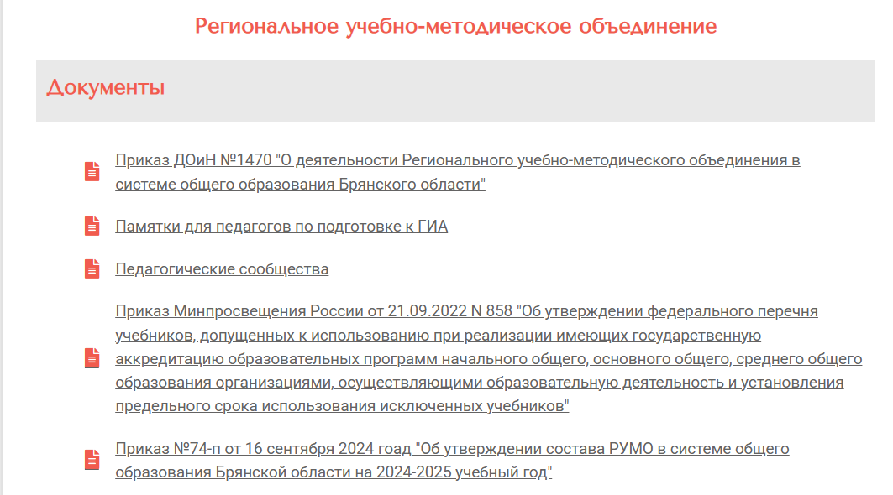
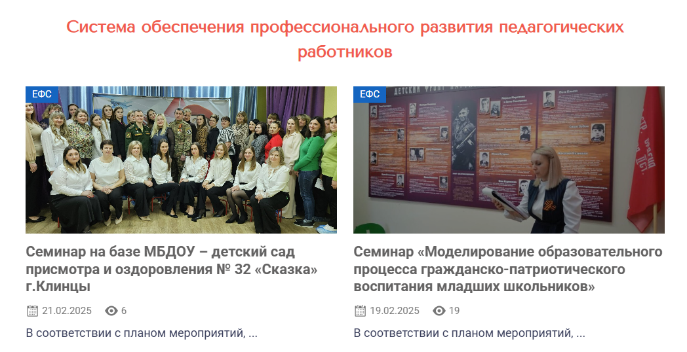


Методическая поддержка единой системы работы
Совещания в формате ВКС
С целью методической поддержки единой системы работы муниципальных отделов образования, руководителей общеобразовательных организаций и школьных методических объединений, Институт регулярно участвовал в совещаниях, организованных в формате ВКС.
Научно-методическое сопровождение воспитательной работы
Научно-методическому сопровождению воспитательной работы было уделено особое внимание. Целый комплекс мероприятий был посвящен данному направлению.

Slide 8
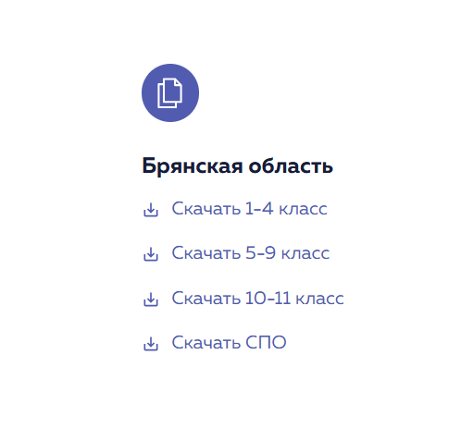
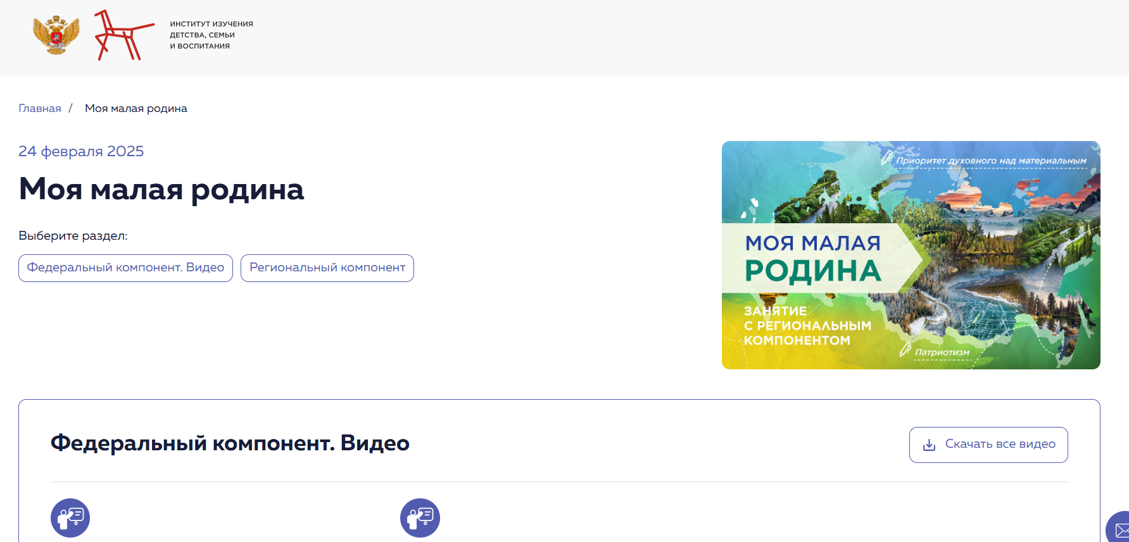
Разработка методических рекомендаций и сценариев занятий
Материалы для учащихся 10–11 классов
Материалы для обучающихся 5-9 классов
Материалы для учащихся 1–4 классов
Новик Елене Владимировне, учителю физики, советника директора по воспитанию и работе с детскими объединениями МБОУ «Гимназия города Новозыбкова», за материалы для учащихся 10–11 классов.
Материалы для студентов СПО
Козловой Наталье Сергеевне, учителю английского языка, советнику директора по воспитанию и работе с детскими объединениями МБОУ «СОШ № 30» города Брянска, руководителю РУМО классных руководителей для 5–9 классов, за её вклад в разработку материалов для обучающихся 5-9 классов.
Лемешевой Нине Васильевне, учителю начальных классов МБОУ «СОШ № 53» города Брянска, за материалы для учащихся 1–4 классов.
Хотелось бы отметить и выразить искреннюю благодарность и признательность за активное участие в разработке методических рекомендаций и сценариев занятий в рамках регионального компонента «Разговоры о важном», которые состоятся 24 февраля 2025 года следующим педагогическим работникам: Нормайкиной Екатерине Вячеславовне, преподавателю ГБПОУ «Региональный железнодорожный техникум», за предоставленные материалы для студентов среднего профессионального образования.

Slide 9
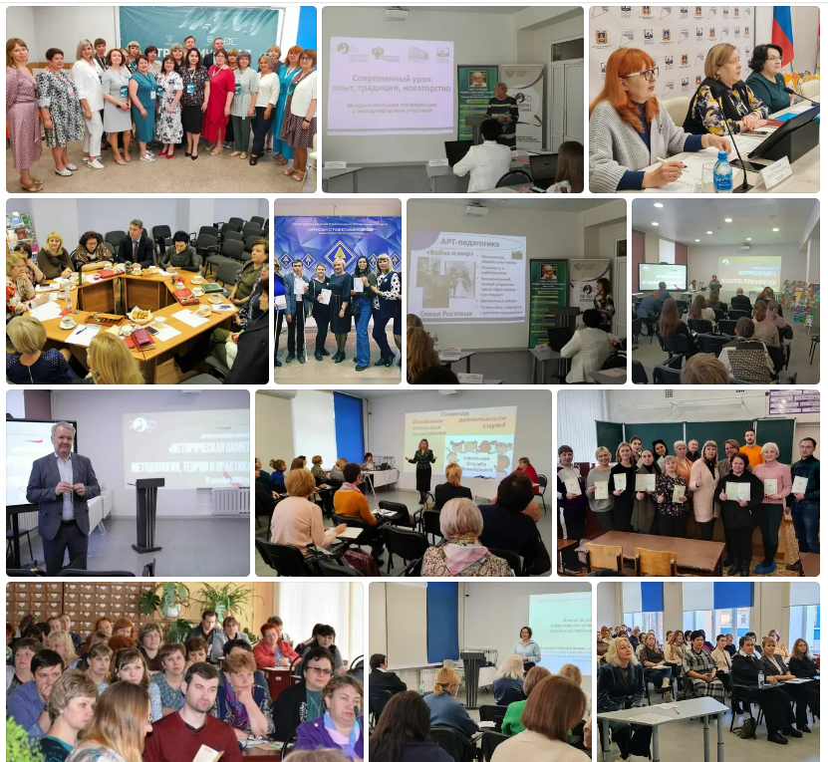
Результаты реализованных мероприятий
2648
Педагогические работники
Общее количество педагогических и руководящих работников системы образования Брянской области, прошедших повышение квалификации по вопросам реализации ФГОС – 2648 человек.
601
Участники семинаров
В работе 14 семинаров приняли участие 601 человек.

Slide 10
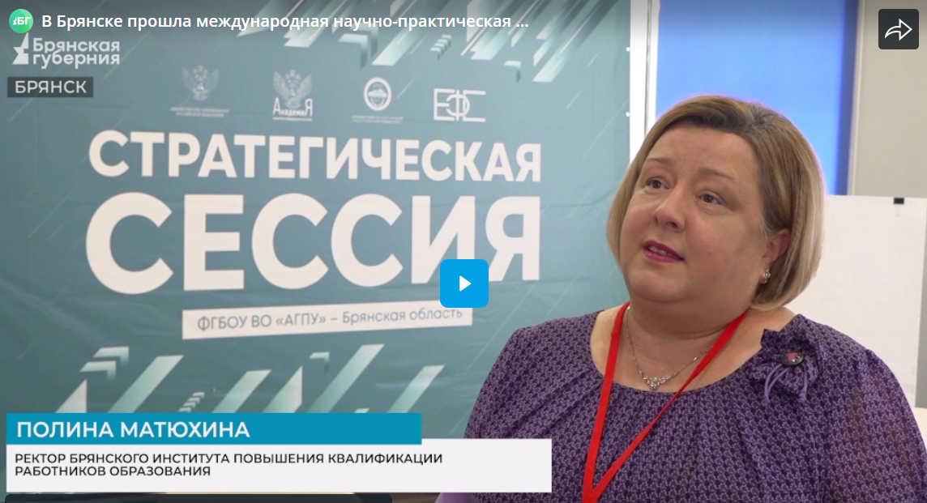
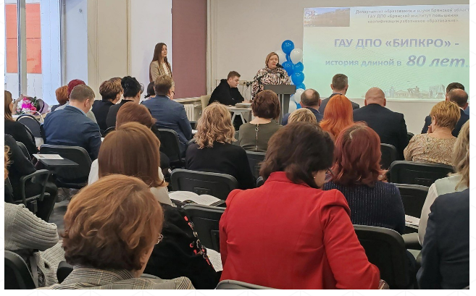
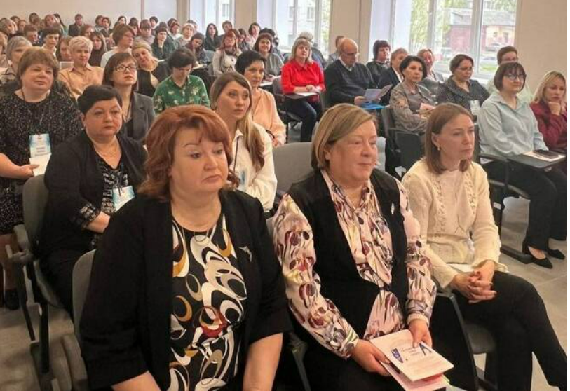
Основные итоги
1
Повышение компетенций
2
Выявление профессиональных дефицитов
Повышен уровень предметных и методических компетенций педагогических и управленческих кадров.
Выявлены профессиональные дефициты в преподавании учебных предметов в соответствии с ФГОС, определены методы и способы их устранения для повышения качества обучения.
3
Обеспечение методическими материалами
Педагоги обеспечены методическими материалами, содержательными кейсами для продуктивной подготовки обучающихся к оценочным процедурам 2025.

